Slide 1

Главное управление МЧС России
по Тюменской области
ПОМНИТЕ!
НА ЗАТОПЛЕННОЙ МЕСТНОСТИ НЕЛЬЗЯ УПОТРЕБЛЯТЬ
В ПИЩУ ПРОДУКТЫ, СОПРИКАСАВШИЕСЯ С ПОСТУПИВШЕЙ ВОДОЙ
И ПИТЬ НЕКИПЯЧЕНУЮ ВОДУ.
ГРАЖДАНЕ!
В ЛЮБОЙ ОБСТАНОВКЕ
НЕ ТЕРЯЙТЕ САМООБЛАДАНИЯ,
НЕ ПОДДАВАЙТЕСЬ ПАНИКЕ, ДЕЙСТВУЙТЕ БЫСТРО,
НО БЕЗ СУЕТЫ И УВЕРЕННО!
СЛУЖБА СПАСЕНИЯ 01
Для абонентов мобильной связи
112
ДЕЙСТВИЯ НАСЕЛЕНИЯ ПРИ НАВОДНЕНИИ
ИЛИ ПАВОДКЕ
ПАМЯТКА ЖИТЕЛЮ
ТЮМЕНСКОЙ ОБЛАСТИ
г.Тюмень
2016 год

Slide 2
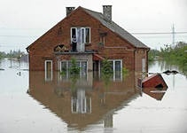
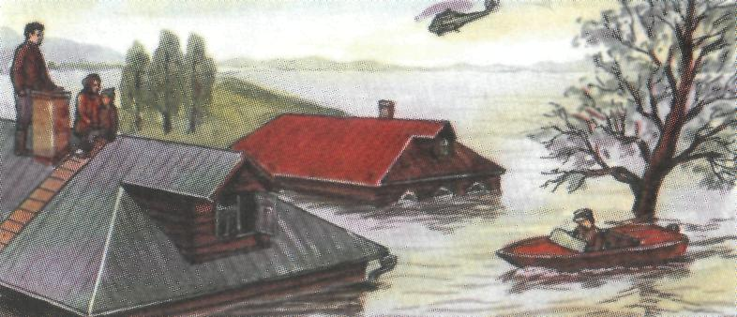
ДЕЙСТВИЯ НАСЕЛЕНИЯ ПРИ УГРОЗЕ И ВОЗНИКНОВЕНИИ НАВОДНЕНИЯ
При получении сигнала ( сообщения) об угрозе возникновения наводнения:
сообщите об этом вашим близким, соседям;
подготовьте документы, ценные вещи, медикаменты, запас продуктов, электрические фонари и т.п. Необходимые вещи уложите в специальный чемодан или рюкзак;
перенесите имущество и материальные ценности в безопасное место (чердак, крыша) или уложите их повыше (на шкафы, антресоли);
изучите с членами семьи пути эвакуации, возможные границы затопления (наводнения), а также уточните место расположения сборного эвакуационного пункта;
ознакомьтесь с местонахождением лодок, плотов на случай внезапного и бурно развивающегося наводнения.
Перед эвакуацией для сохранения своего дома следует:
Отключить воду, газ, электричество.
Погасить огонь в печах.
Закрыть окна и двери, при необходимости - обить окна и двери первых этажей досками или фанерой.
НАВОДНЕНИЕ – это временное затопление значительной части суши водой в результате действий сил природы.
ПАВОДОК – интенсивные дожди и таяние снега при оттепелях. Отсутствует четко выраженная периодичность. Характеризуется интенсивным и сравнительно кратковременным подъемом уровней воды.
Данные явления могут произойти в результате:
Быстрого таяния снегов, ледяных заторов, зажоров на реках.
Обильных осадков: либо очень продолжительных, либо кратковремен-ных, но очень интенсивных.
Наводнения (паводки) можно прогнозировать, а значит, принять предупредительные меры.
С получением прогноза о возможном наводнении осуществляется оповещение населения с помощью сирен, через сеть радио- и телевизионного вещания, другими возможными средствами.
В информации сообщается о времени и границах затопления, даются рекомендации жителям о целесообразном поведении и порядке эвакуации.
ЕСЛИ НАВОДНЕНИЕ ЗАСТАЛО ВРАСПЛОХ:
поднимитесь на верхний этаж здания, чердак или крышу;
примите меры, позволяющие спасателям своевременно обнаружить всех людей, отрезанных водой и нуждающихся в помощи:
в светлое время суток - вывесить на высоком месте полотнища (яркую ткань);
в темное время - подавать световые сигналы;
позвоните по сотовому телефону (112) и уточните свое местонахождение.
Если вода застала в поле, лесу, то необходимо выйти на возвышенные места, если нет такой возвышенности – забраться на дерево, использовать все предметы, способные удержать человека на воде: бревна, доски, деревянные обломки и т. д. ;
до прибытия помощи оставайтесь на месте, подавая сигналы о помощи;
самоэвакуацию на незатопленную территорию производите только в крайних случаях: для оказания неотложной помощи пострадавшим, при отсутствии воды и продуктов питания, угрозе ухудшения обстановки или утраты уверенности в получении помощи со стороны.

